Slide 1
Vytvoření WYSIWYG editoru
sestav ERP systému
Martin Vavrušák
Notes:
Dobrý den, jmenuji se... Dovolte mi abych Vám představil mou diplomovou práci, jejíž obsahem bylo vytvoření WYSIWYG editoru pro vytváření tiskových sestav a reportů v systému iDempiere.

Slide 2
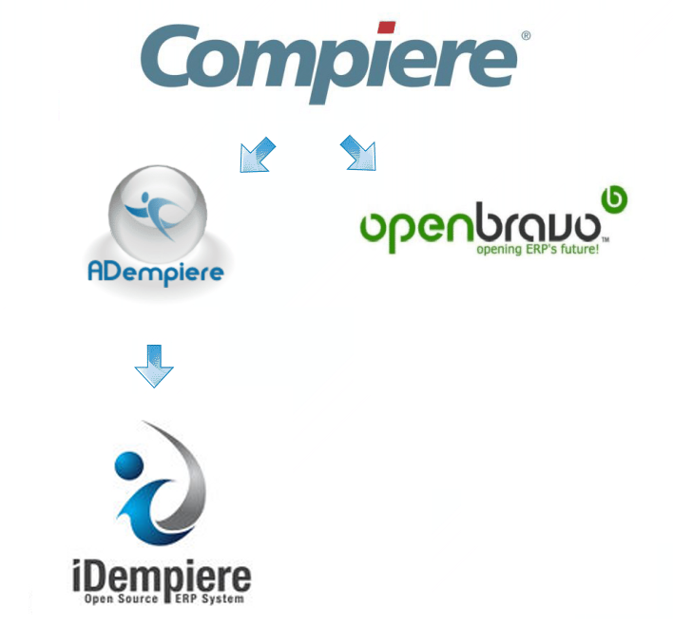
Notes:
iDempiere je OpenSource CRM(Customer Relationship Management) a SCM (Supply Chaint Management) systém. IDempiere má počátky v systému Compiere, který vzniknul jako OS projekt v roce
V roce 1999 vzniknul ERP/CRM systém Compiere. Z počátku to byl čistě Open Source projekt v průbě+hu vývoje se ale rozdělil na dvě větve community a

Slide 3
Compiere
1999 Jorg Janke a Kathy Pink
  Enterprise edition
  Community edition
    Placená podpora
    Základní jádro systému a Java klient
    Bez pokročilých modulů (skladové hospodářství, výroba, ...)
Notes:
Systém compiere byl vytvořen v roce 1999 jako open Source projekt. Postupem vývoje ale sde rozdělil na dvě větve, enterprise edition - která je placená a community edition – která je stále OS.
Nicméně obsahuje pouze jádro systému bez pokročilých modulů jako je skladové hospodářství, podpora výrobních procesů, sledování a nákup materiálu, podpora webového rozhraní. Automatický update. Tím se v podstatě ze systému Compiere stal placený produkt

Slide 4
ADempiere
Srpen 2006
Iniciátor vzniku Victor Perez
Redhuan D. Oon ("red1")
13. října první verze 3.1.0 (během 3 měsíců)

Slide 5
iDempiere
2011
Migrace na OSGi
Odstranění nepoužívaných a ukončených modulů
DB Oracle a PostrgeSQL
Eclipse OSGi framework Equinox
Webové rozhraní a Swing klient

Slide 6
Motivace - možnosti reportování
Podpora knihovny JasperReports
Nativní systém iDempiere

Slide 7
JasperReports
Postup (obrázky?)
  Instalace iReport (JasperSoft studio)
  Stáhnutí a nastavení (JDBC) ovladače
  Vytvoření nového připojení
  Vytvoření a zapsání SQL dotazu
  Kompilace reportu
  Nastavení reportu do iDempiere
  Ladění reportu

Slide 8
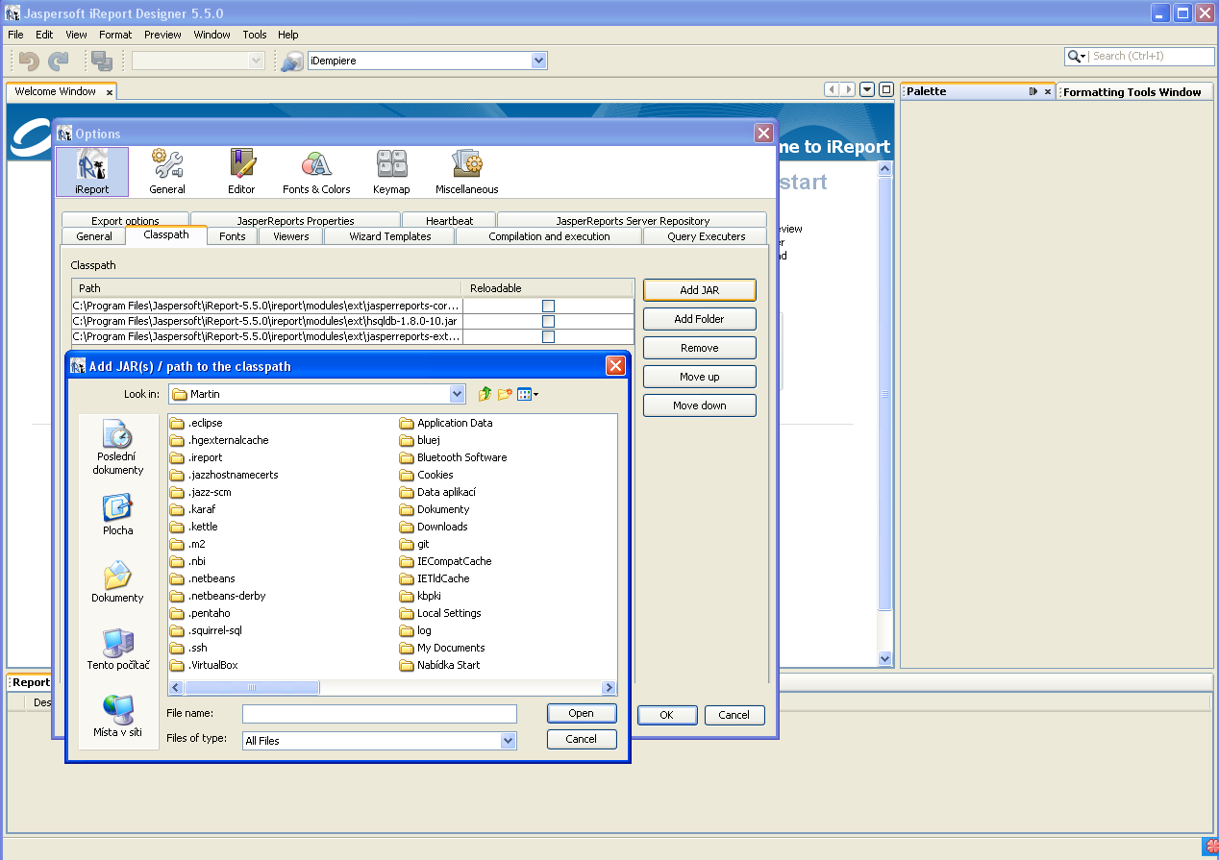
IReport – nastavení JDBC

Slide 9
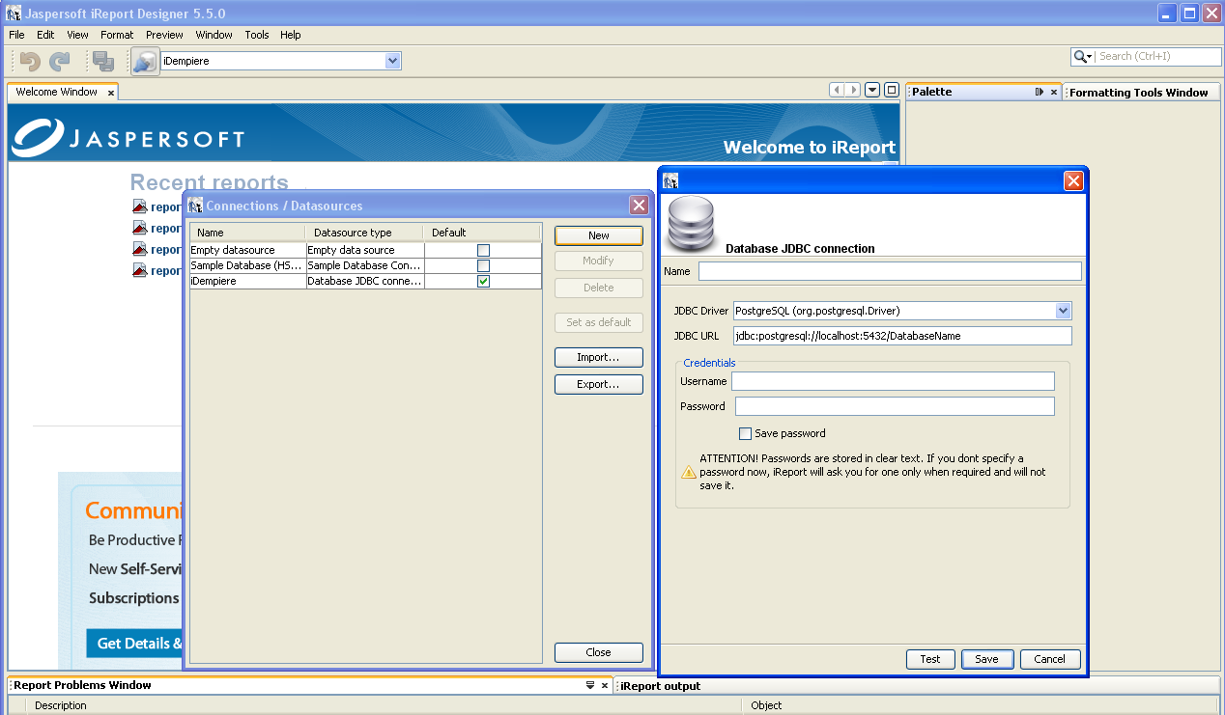
IReport – vytvoření spojení

Slide 10
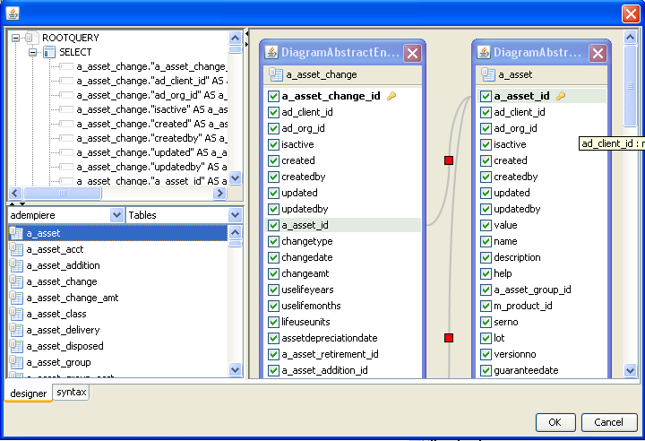
IReport – vytvoření SQL dotazu

Slide 11
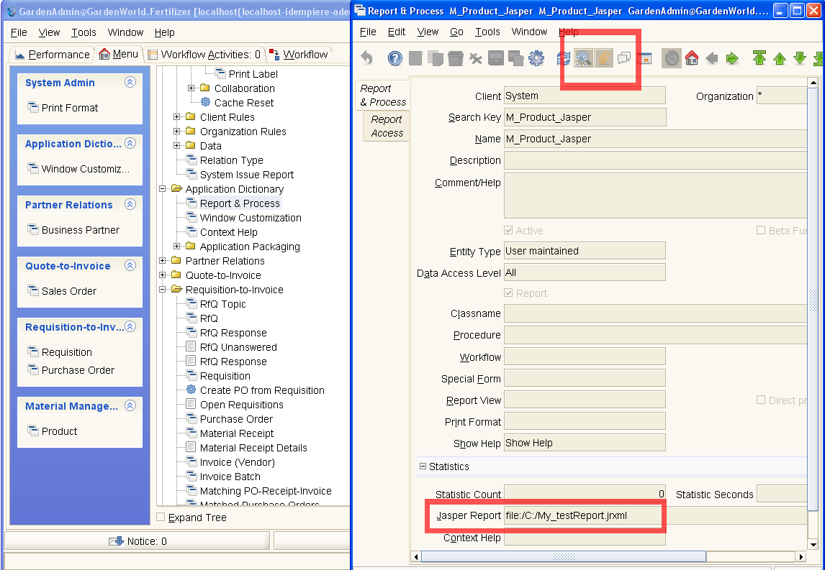
IReport – nastavení iDempiere

Slide 12
JasperReports
Výhody
  Mnoho funkcí
    Uživatel je omezen pouze možnostmi knihovny a modulu integrujícího knihovnu do iDempiere
  Velká volnost při vytváření reportů
  Sestavení libovolného dotazu

Slide 13
JasperReports
Nevýhody
  Uživatel musí znát SQL
  Musí znát přesný název tabulky se kterou chce pracovat
  Uživatel musí mít vytvořen účet pro přístup k DB
  Definování práv pro uživatele na dvou místech
  Sestavení libovolného dotazu (práva)

Slide 14
JasperReports
Nevýhody - pokračování
  Problémy s kompatibilitou verzí JR a kvalita integrace v iDempiere
  Uživatel musí mít přístupová práva pro vytváření procesů v iDempiere = velké riziko poškození systému
  Pro začátečníka příliš mnoho funkcí vhodné spíše pro administrátory a programátory

Slide 15
Reporty v iDempiere
Třída LayoutEngine (téměř 2000 LOC) a PrintData
Bez dokumentace
Standardní Java knihovna
  java.awt.print.Pageable
  java.awt.print.Printable
  javax.print.Doc

Slide 16
Reporty v iDempiere - postup
Nastavení systému
  Vložení písma
  Vložení barev
  Definování velikosti papíru (vlastní vs standard)
  Předpřipravení obrázů

Slide 17
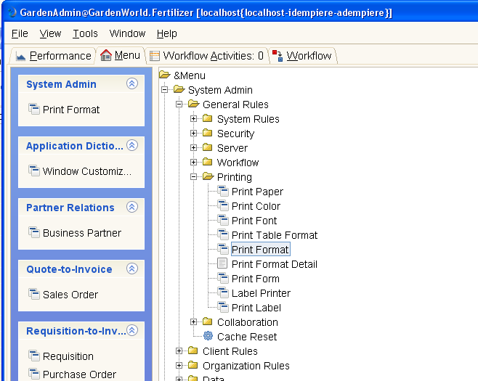
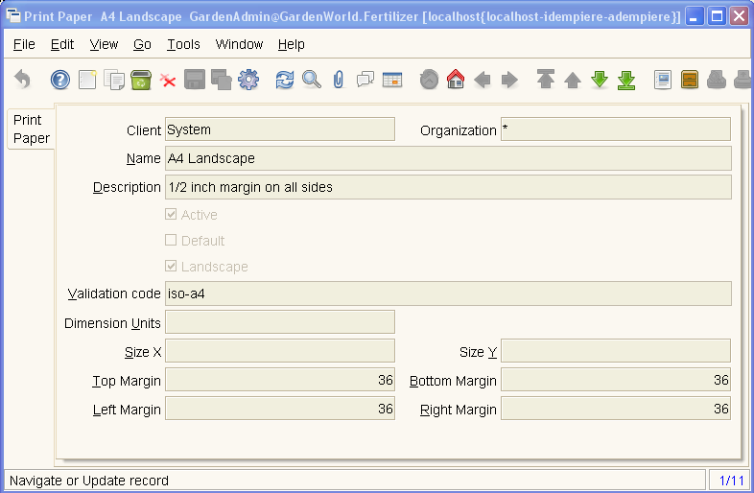
Reporty v iDempiere - nastavení

Slide 18
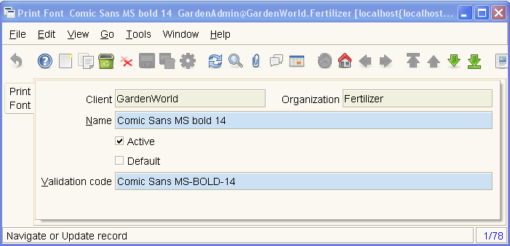
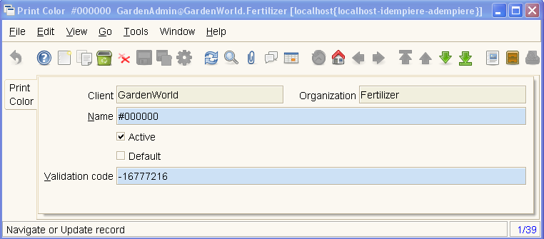
Reporty v iDempiere - nastavení

Slide 19
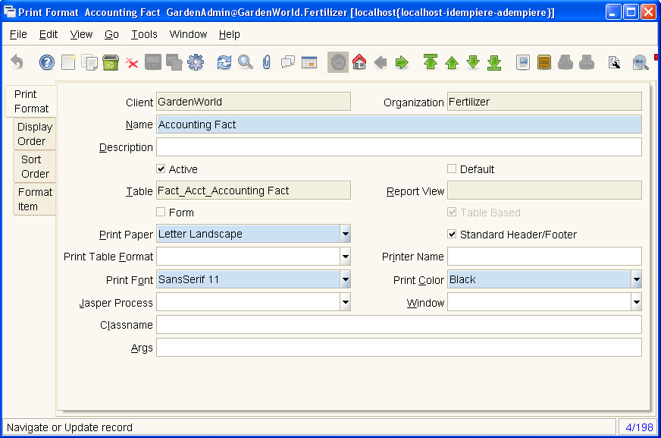
Reporty v iDempiere - report

Slide 20
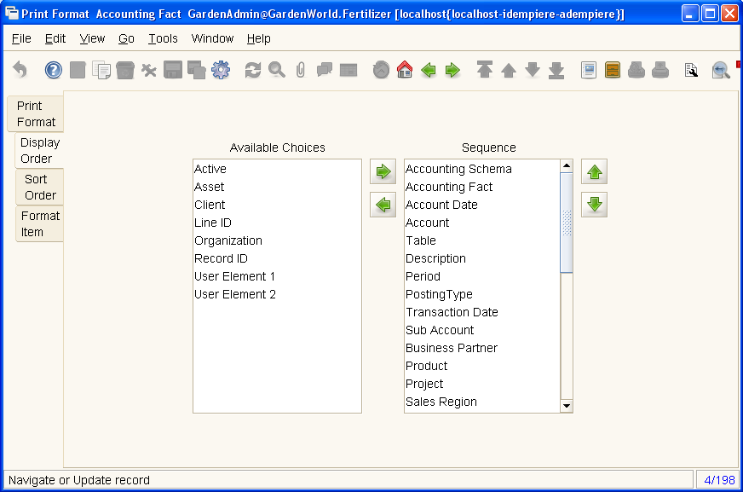
Reporty v iDempiere - řazení

Slide 21
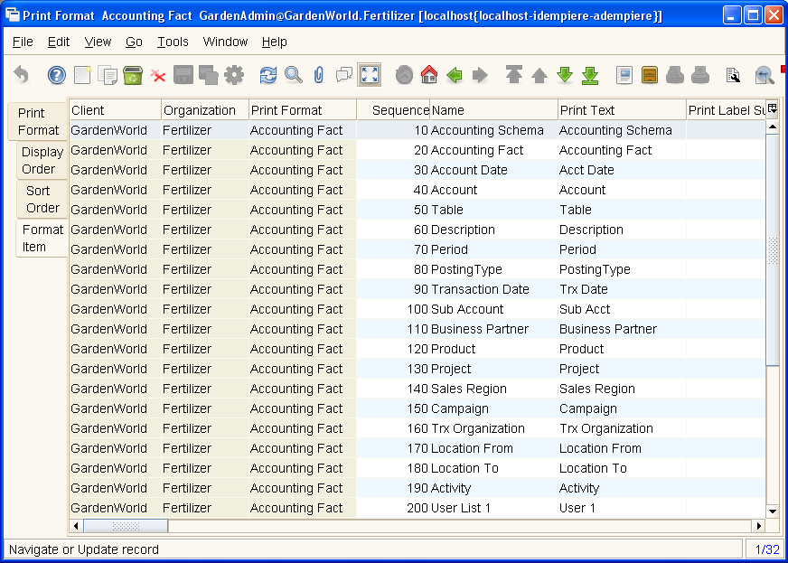
Reporty v iDempiere – položky

Slide 22
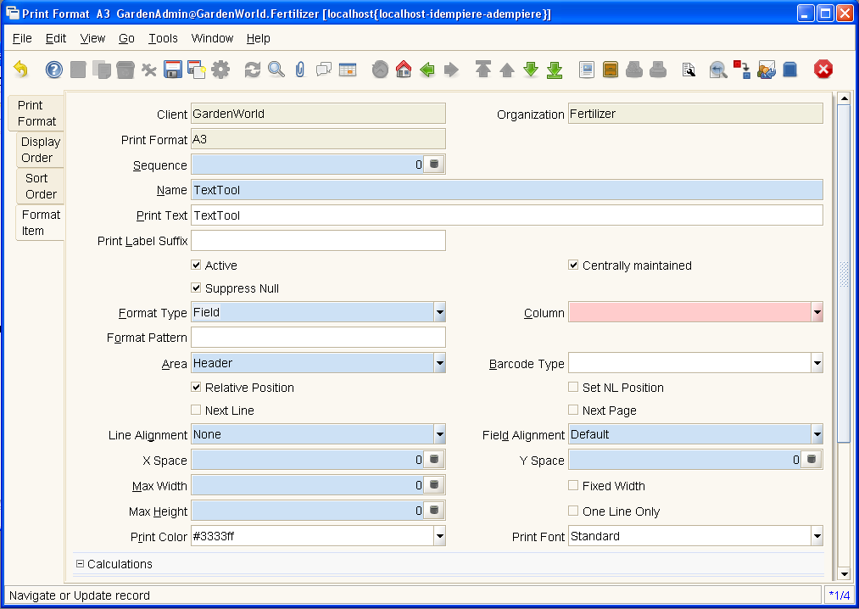
Reporty v iDempiere – detail

Slide 23
Reporty v iDempiere
Výhody
  Uživatel nemusí znát SQL
  Systém dlouhodobě neměnný
  Zachování uživatelských práv

Slide 24
Reporty v iDempiere
Nevýhody
  Nepředvídatelnost systému
  Uživatelská nepřívětivost
  Zdlouhavé a ěžkopádné
  Nutnost definování písem, barev, formátů předem
  Bez dokumentace a informací
  Třída zpracovávající report je obrovský, nepřehledný monolit
  Matoucí (položky se stejným názvem mají různé chování pro různé elementy)

Slide 25
Cíle
Odstranit nutnost znalosti SQL
Odstranit nutnost složitého nastavování
Zjednodušit, zrychlit a zefektivnit vytváření reportů
Zdokumentovat možnosti vytváření reportů a vytvořit základní fukcionalitu pro budoucí rozšíření
Orientováno především na uživatele bez technických znalostí

Slide 26
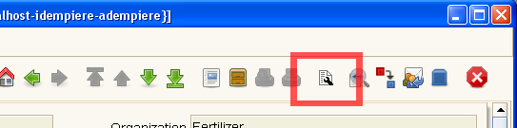
ReportEditor - integrace
Spuštění
  Z panelu nástrojů libovolného okna - patch
  Vytvořením procesu a položky menu
  Programově – MainFrame.runProgram()

Slide 27
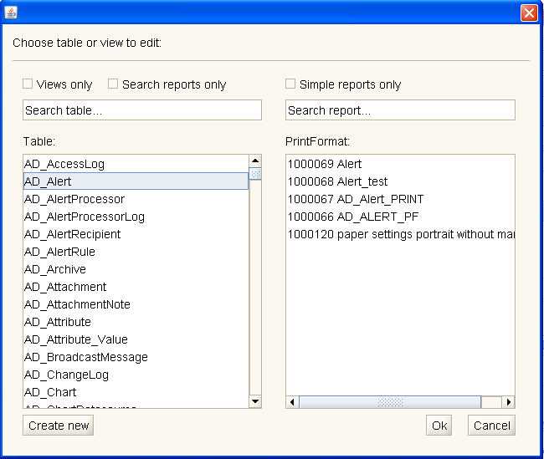
ReportEditor – volba tabulky

Slide 28
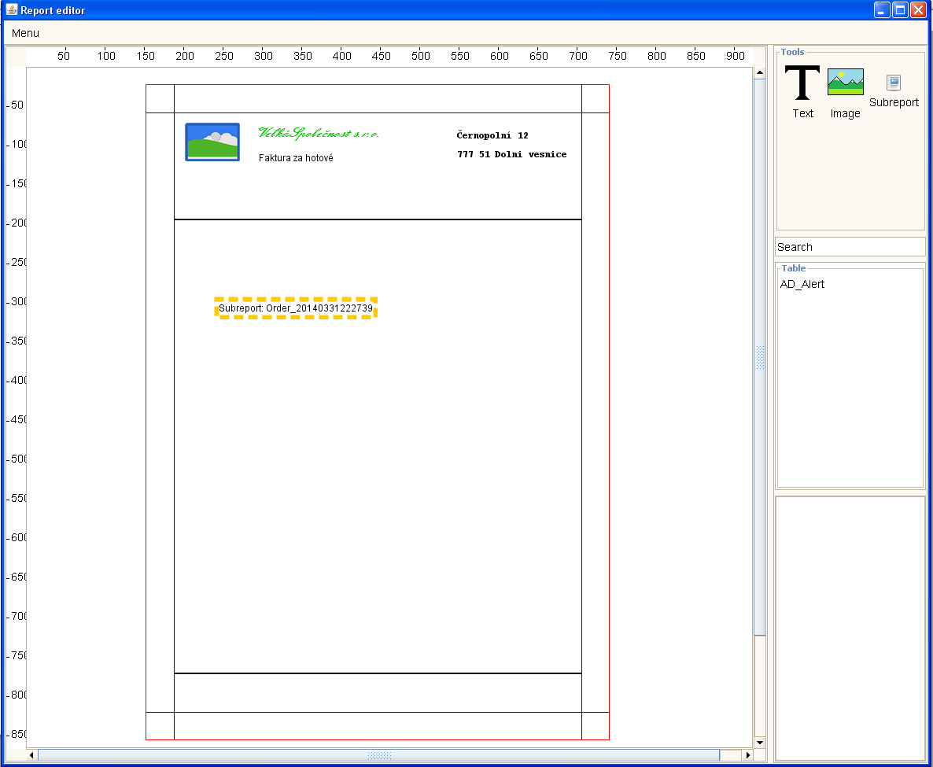
ReportEditor – hlavni okno

Slide 29
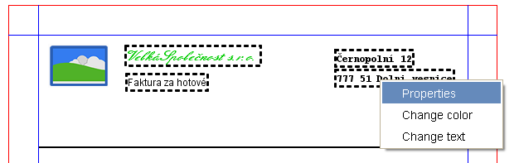
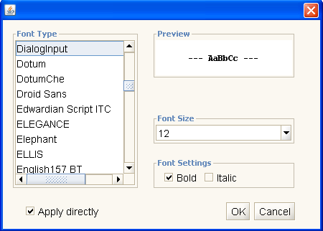
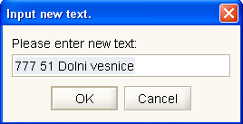
ReportEditor – nastaveni textu

Slide 30
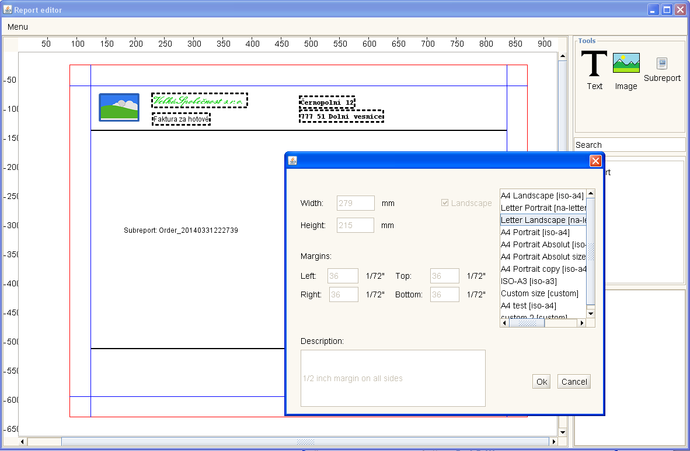
ReportEditor – výběr papíru

Slide 31
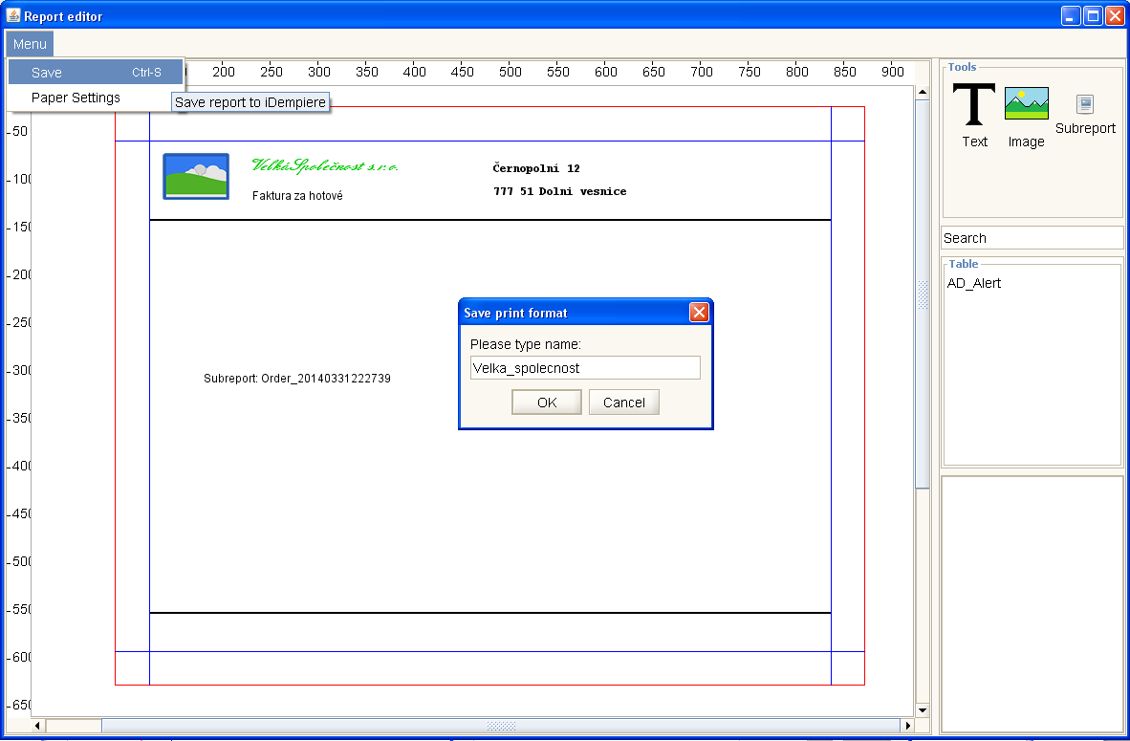
ReportEditor – uložení

Slide 32
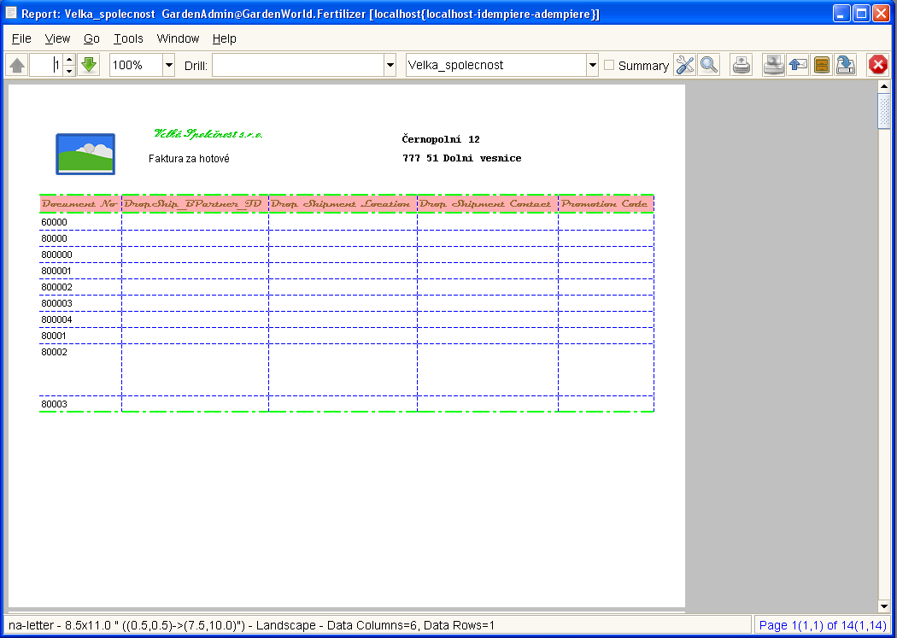
ReportEditor – výsledek

Slide 33
ReportEditor - Výhody
Jednoduchost a intuitivita
Automatické ukládání nastaveného fontu a barvy
Použití stávajícího systému
    Odstranění problému kompatibility
    Možnost zobrazení v iDempiere a dalšího upravení
Dokumentace – možnost dalšího vývoje
Není třeba znalost SQL ani spec. účet v DB
    Použití přístupu k DB zprostředkované iDempiere
Zachování přístupových práv

Slide 34
ReportEditor
Nevýhody
  Nejsou integrovány všechny funkce systému
  Nemožnost použít relativní pozicování (složitá pravidla pro určování polohy)
  Zatím pouze vytvářní nový reportů

Slide 35
ReportEditor - technologie
(NetBeans Platform X)
NetBeans a Eclipse IDE
NetBeans Visial Library
Java Swing Library
JDBC později DB přístup zprostředkovaný iDempiere
Dodržování zásad OOP
Dokumentace (text práce + komentáře v kódu)

Slide 36
ReportEditor
Neimplementování administrátorského režimu
  Nesouvisí s funkcionalitou vytváření reportů
  Raději vlastní plugin
  Možnost použít externí programy (SQLeonardo)
  Zkušenost uživatelů
  iDempiere umožňuje registrování view

Slide 37

Závěr
Odstranit nutnost znalosti SQL
    Použití reportovacího systému iDempiere + výběr tabulky z dialogu
Odstranit nutnost složitého nastavování
    Automatické ukládání fontu, barvy, změna velikosti obrázku
Zjednodušit, zrychlit a zefektivnit vytváření reportů
    Intuitivní ovládání, manipulace s více objekty, ...
Zdokumentovat možnosti vytváření reportů
    Popsáno v textu práce

Slide 38
Děkuji za pozornost

